Slide 1




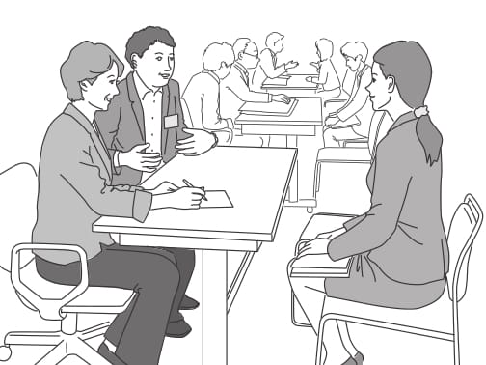
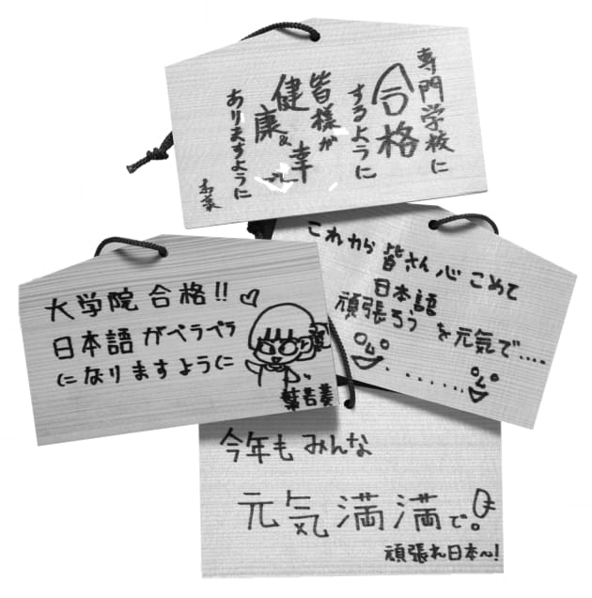
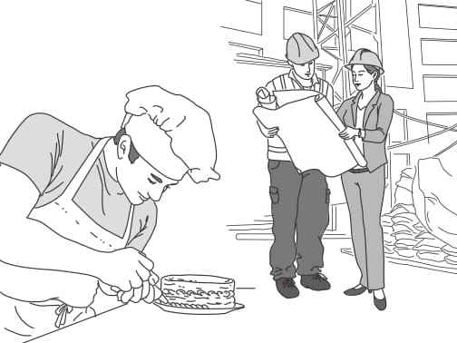
第3課 私の目標
Bùi Thị Thanh Trúc

Slide 2
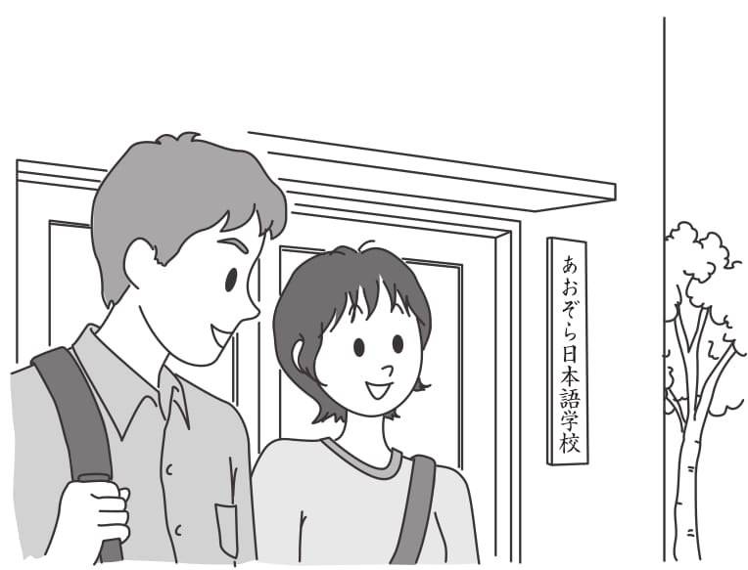
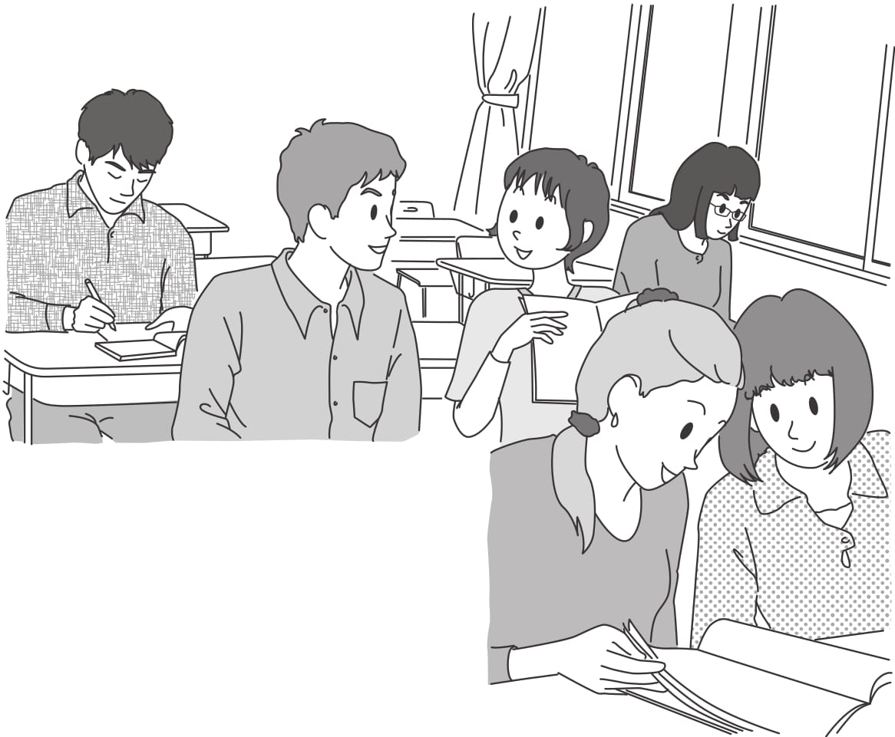
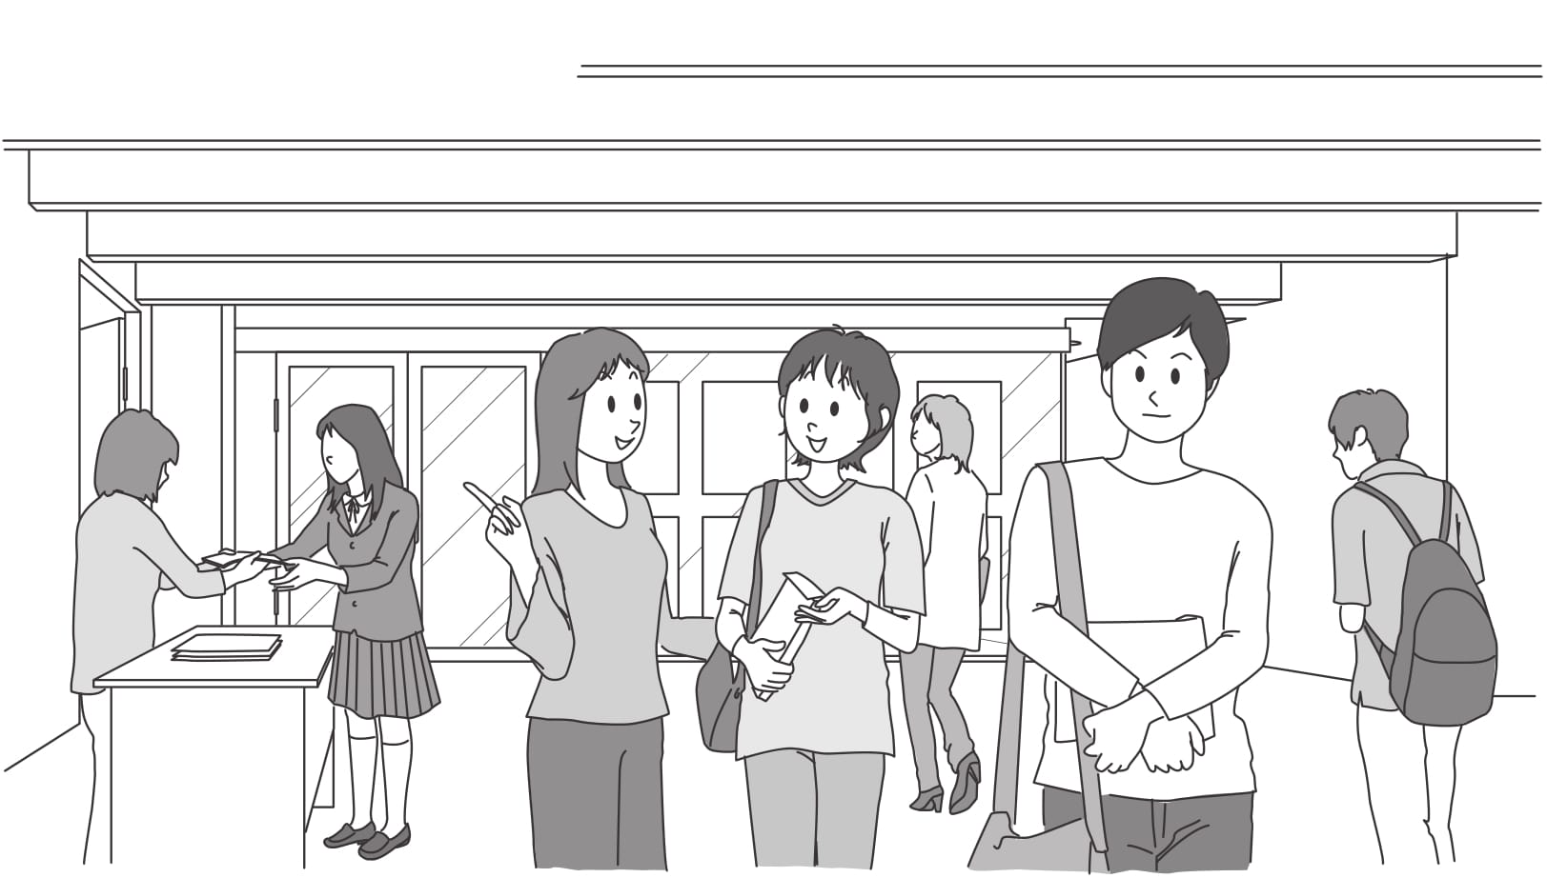
2 夢に向かって

Slide 3
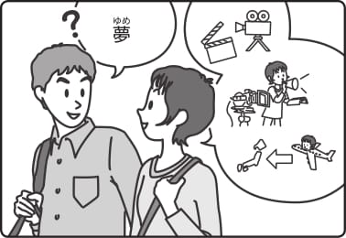
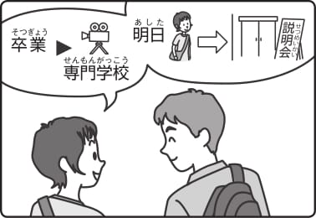


チャレンジ 1
A39

Slide 4
〜ために
MẪU CÂU THỂ HIỆN MỤC ĐÍCH
Ｎの ＋ ために
Ｖる ＋ ために
Thể hiện 2 ý: 1. “vì mục đích N”
2. “vì lợi ích của N”

Slide 5
〜ために
Để đọc chữ Hán, tôi luyện tập hàng ngày.
漢字を 読むために、毎日 練習しています。
れんしゅう
Để đi du lịch NB, tôi đang tiết kiệm tiền.
日本へ旅行するために、お金がたくさん要ります。
い
Để học tiếng Nhật, tôi đã mua từ điển.
日本語を 勉強するために、辞書を買いました。
じしょ

Slide 6
〜ために
Tôi đang copy tài liệu (để phục vụ) cho buổi họp.
会議のために、資料を コピーしています。
かいぎ しりょう
Tôi đã bỏ thuốc vì mục đích sức khỏe.
(Tôi đã bỏ thuốc để vì sức khỏe.)
健康のために、タバコを やめました。
けんこう
Hãy cố gắng làm việc để cho gia đình.
(Hãy cố gắng làm việc vì gia đình.)
家族のために、がんばって 働いてください。
かぞく

Slide 7
〜ために
何をしますか。／どうしますか。
大きくて新しい家を買うために、…
Để mua nhà to và mới, …
どうしたらいいですか。
なら
外国語を習うために、…
Để học ngoại ngữ, …
何をしなければなりませんか。
きゃく
Để đáp ứng nhu cầu của khách hàng,…
お客さんのニーズに答えるために、…
何をしていますか。
ゆうめい
その有名な会社に入るために、…
Để vào công ty nổi tiếng đó, …

Slide 8
〜ために
家族のために、
一生懸命 勉強しています。
Vì gia đình,
いっしょけんめい
国のために、
最後まで 戦闘します。
Vì đất nước,
さいご
せんとう
自分のために、
絶対に そんなことをしません。
Vì bản thân mình,
ぜったい
世界平和のために、
国際会議が 開かれました。
Vì hòa bình thế giới,
せ かいへいわ
こくさいかいぎ
ひら

Slide 9
練習
Để đi du lịch, tôi đang làm thêm.
旅行に行くために、アルバイトをしています。
Để cho việc chuyển nhà, tôi mượn chiếc xe ô tô.
引越しの ために、車を借ります。
Vì sức khoẻ, mỗi ngày tôi chạy bộ.
健康のために、毎日走っています

Slide 10
〜ために
ように | ために
Đều biểu thị mục đích
Động từ không biểu thị chủ ý | Động từ biểu thị chủ ý
自分の会社が持てるように、貯金しています。 Tôi để dành tiền để có thể mở công ty riêng của mình. (xem là mục tiêu, để dành tiền để tiến gần tới trạng thái đó. | 自分の会社を持つために、貯金しています。 Tôi để dành tiền để mở công ty riêng của mình. (có chủ ý mở công ty, xem đây là mục đích và để dành tiền để đạt mục đích này).

Slide 11
〜ために
1．書留(かきとめ)を出す（ように/ために）、郵便局(ゆうびんきょく)へ行きました。
２．論文(ろんぶん)を書く（ように/ために）、資料(しりょう)を集めています。
３．絵を勉強する（ように/ために）、フランスへ行こうと思っています。
４．電車に傘を忘れない （ように/ために）気をつけてください。
５．マラソン大会に出る（ように/ために）、毎日練習しています。
６．病気が早く治る（ように/ために）、薬を飲んでいます。
７．約束の時間に遅れない（ように/ために）、急いで行きました

Slide 12
練習
1. 大学に（入ります ）、毎日、勉強しています。練習しています。
2. 将来、(しょうらい､)自分の会社を（作ります ）
大学で経済(けいざい)を勉強しています。
3. 夏休みに旅行に（行きます行くために）アルバイトを はじめました。
4.（将来です将来のために）、今から貯金(ちょきん)しています。

Slide 13
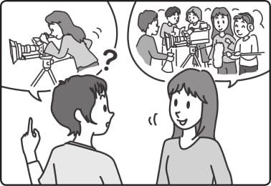
チャレンジ 2-1
A40

Slide 14
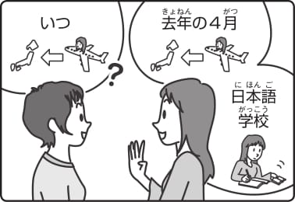
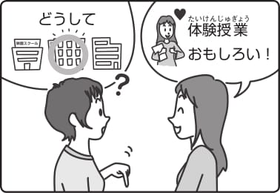
チャレンジ 2-2
A41

Slide 15
普通形んです
んですか Người nói đưa ra phỏng đoán, xác nhận nguyên nhân hoặc lý do sau khi đã nhìn, nghe thấy một điều gì đó rồi sau đó xác nhận lại thông tin đó.
A thường nóí giọng Osaka nhỉ? Anh từng sống ở Osaka à?
Aさんは ときどき 大阪弁 をつかいますね。Aにすんでいたんですか？
Phải, tôi sống ở Osaka đến năm 15 tuổi. ええ、１５歳まで大阪にすんでいました

Slide 16
普通形んです
Người nói muốn được cung cấp thêm thông tin về những gì mình vừa nghe thấy.
おもしろいデザインのくつですね。どこでかったんですか？
Thiết kế của đôi giày này lạ hay nhỉ. Bạn mua ở đâu vậy?
日本でかいました
Tôi mua ở Nhật Bản.
いつ日本へ来たんですか。
Bạn đến Nhật Bản Khi nào?
今年の四月に来ました。
Tôi đến vào tháng 4 năm nay

Slide 17
普通形んです
Người nói muốn người nghe giải thích thêm vì lý do, nguyên nhân của những gì mình đã thấy, nghe.
Tại sao bạn đến muộn?
どうしておくれたんですか？
Vì xe bus không đến.
バスがなかなか来なかったんです。

Slide 18
普通形んです
Người nói muốn được giải thích thêm về một tình trạng hay trạng thái nào đó.
Bạn bị làm sao thế?
どうしたんですか？
Tôi bị đau đầu.
頭が痛いんです。
どうして日本語を勉強しているんですか。
Tại sao bạn học tiếng Nhật?
日本の映画が 好きなんです。
Tôi thích phim nhật Bản

Slide 19
普通形んです
Người nói trình bày nguyên nhân với lí do khi người nghe muốn biết.
Người nói muốn nói thêm về nguyên nhân, lý do cho những gì mình nói trước.
まいあさしんぶんをよみますか？ Anh có đọc mỗi buổi sáng không ? いいえ、じかんがないんです。 Không, vì tôi không có thời gian.

Slide 20
普通形んです
Không có ～んですから。

Slide 21
言ってみよう (別冊)
例
A：この学校を選びました
B：この学校の体験授業がいちばんおもしろかったです。
⇨
A：どうしてこの学校を選んだんですか。
B：この学校の体験授業がいちばんおもしろかったんです。

Slide 22
言ってみよう (別冊)
3
A：今日、スーツを着ています
B：これから仕事の面接(めんせつ)に行きます
4
A：日本へ来ようと思いました
B：日本のアニメが好きです
1
A：日本語を勉強しています
B：日本の会社で働きたいです
2
A：昨日、アルバイトを休みました
B：試験がありました

Slide 23
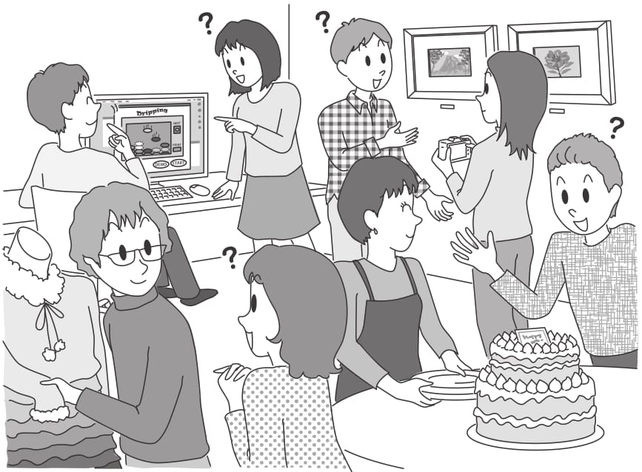
言ってみよう (本冊)
A：わあ、このゲーム、おもしろそうですね。 Bさんが作ったんですか。
B：はい。

